Slide 1
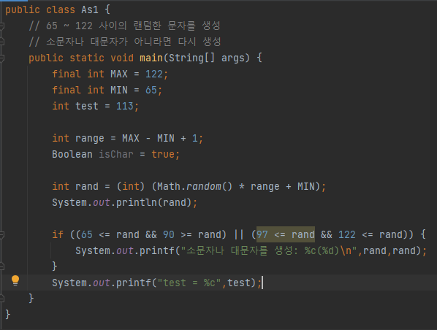
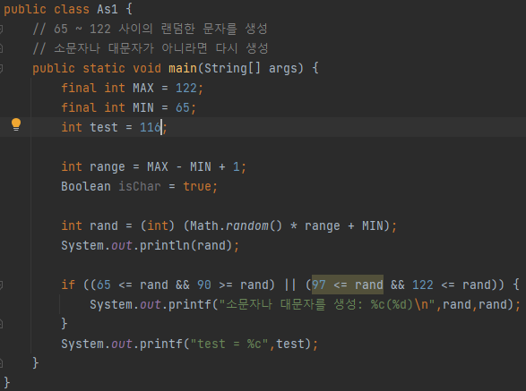
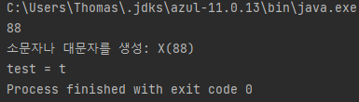

12월 23일 과제 복습 중 의문 사항
문제1
랜덤 값이 116인데 왜 소대문자가 나타나지 않는 걸까요?
Test로 116을 줘봤더니 t로 잘 나오는데…
(65 <= rand && 90 >= rand) || (97 <= rand && 122 >= rand) 을
두 조건식이 같은 것 같은데….
(rand >= 65 && rand <= 90) || (rand >= 97 && rand <= 122) 로 바꿔야 하나요? 바꿨더니 잘 되긴 하네요.

Slide 2
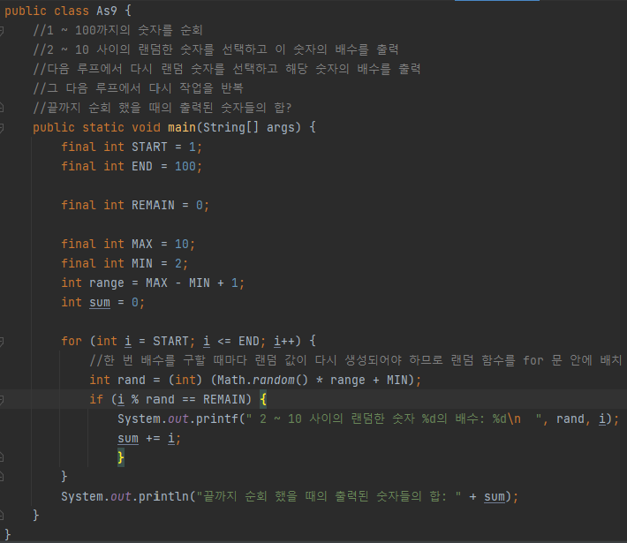
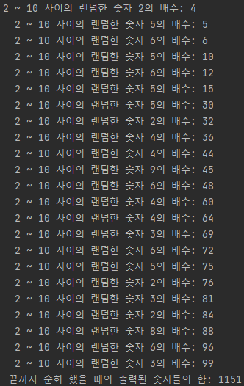
문제9
i가 1부터 1씩 증가하며 순회하니 2부터 시작 되어야 하는 거 아닌가요?
촘촘하게 20이 나와야 할 것 같은데 갑자기 30이 나오네요…
다음 페이지에 선생님 답…

Slide 3
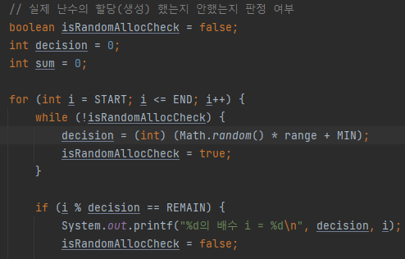
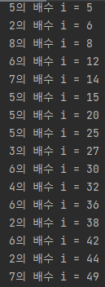
sum값은 0으로 초기치를 설정하는지 알겠는데 decision은 왜 0으로 설정하는지 모르겠습니다. 더해 주는 게 아니고 랜덤 값 생성하는데 초기값이 필요하나요?
제가 푼 건 난수 할당 판정 여부는 넣지 않고 그냥 for문에만 랜덤생성함수를 넣었는데 실제 난수의 할당(생성)했는지 안 했는지 판정 여부가 제 결과가 촘촘하지 않은 거랑 관련 있을까요?
촘촘하게 순서대로 아주 잘 나옵니다.

